Slide 1
Презентация по познавательному развитию по теме «Моя Родина» Для детей старшего дошкольного возраста.
Гимадеева Минзиля Мингалеевна.
Воспитатель Г.Б.Д.О.У №18
Курортного района.
Санкт-Петербург.
2015г.

Slide 2
Блокада Ленинграда. (часть2)
Великое наследие.

Slide 3
Птицы смерти в зените стоят. Кто идёт выручать Ленинград? Не шумите вокруг – он дышит, Он живой ещё, он всё слышит: Как на влажном балтийском дне Сыновья его стонут во сне, Как из недр его вопли: «Хлеба»- До седьмого доходят неба. Но безжалостна эта твердь. И глядит из всех окон – смерть. А. Ахматова.

Slide 4
Ни один город на Земле не подвергался такой длительной и ужасающей блокаде, как ЛЕНИНГРАД. Люди от голода умирали прямо на улицах.

Slide 5
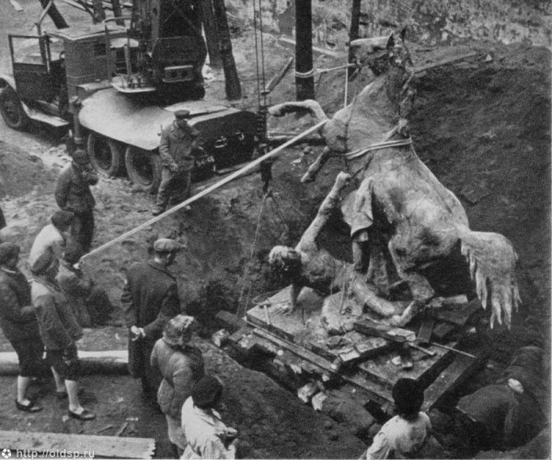
Врагам не удалось сломить дух и волю блокадников. Они там в далёком блокадном 42г. думали о нас и не сомневались в победе русского народа. Ленинградцы сохранили для нас величайшее культурное наследие. Спасали картины, памятники, соборы, предметы искусства. АНИЧКОВ МОСТ КОНИ КЛОДТА.

Slide 6
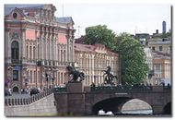
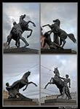
АНИЧКОВ МОСТ.

Slide 7
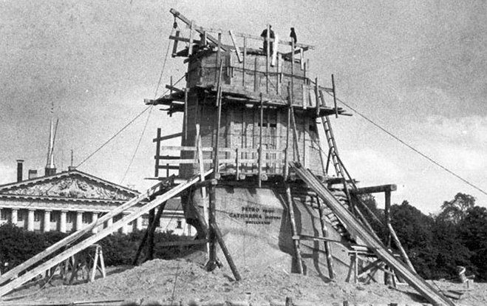
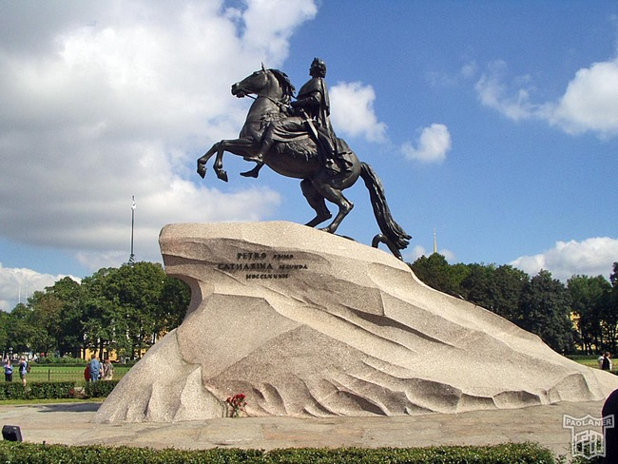
ВОТ НЕКОТОРЫЕ СОБОРЫ, ДВОРЦЫ И ПАМЯТНИКИ СБЕРЕЖЁННЫЕ БЛОКАДНИКАМИ, КОТОРЫЕ СВОЕЙ КРАСОТОЙ И ВЕЛИКОЛЕПИЕМ РАДУЮТ НАС СЕГОДНЯ, И БУДУТ РАДОВАТЬ ЧЕЛОВЕЧЕСТВО ЕЩЁ МНОГО СТОЛЕТИЙ Памятник ПЕТРУ «Медный всадник»
»

Slide 8
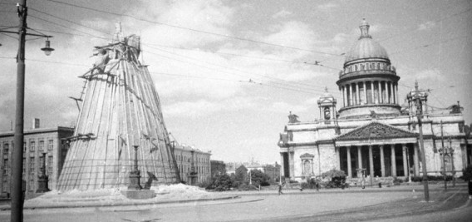
Памятник Николаю I ИССАКИЕВСКАЯ ПЛОЩАДЬ.

Slide 9
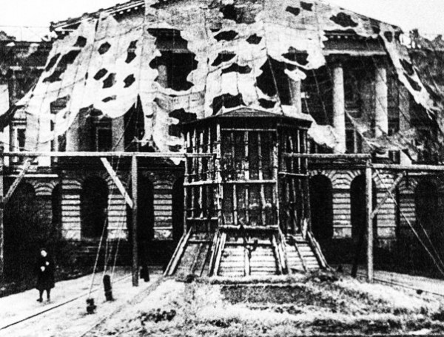
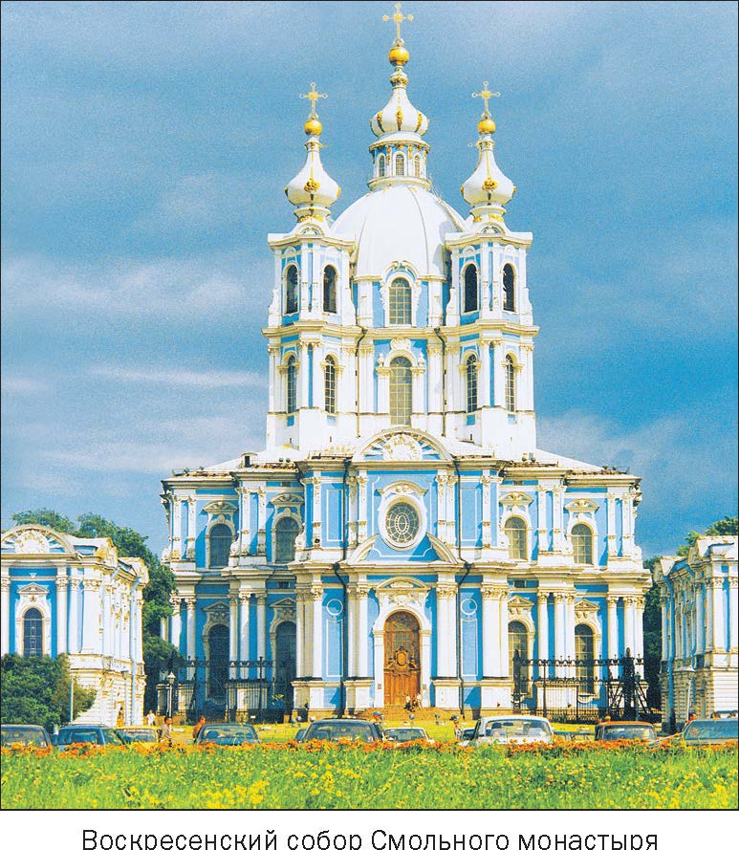
Смольный.

Slide 10
Летний сад.

Slide 11
КАЗАНСКИЙ СОБОР.

Slide 12
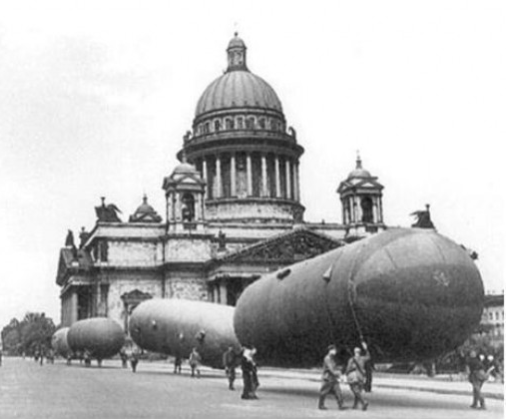
Исакиевский собор.

Slide 13
Михайловский собор.

Slide 14
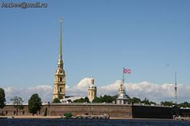
Петропавловская крепость

Slide 15
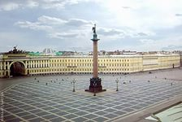
Зимний Дворец и Александрийская колонна.

Slide 16
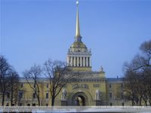
Адмиралтейство.

Slide 17
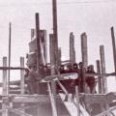
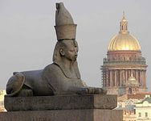
Египетские сфинксы.

Slide 18
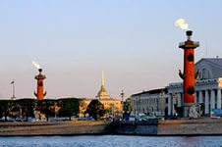
Стрелка Васильевского острова. Александрийская колонна.

Slide 19
9мая 1960г. На Пискарёвском кладбище был открыт мемориал. Бронзовая скульптура «Мать-Родина. Все передовое человечество преклоняется перед подвигом ленинградцев.

Slide 20
Мы помним! Мы будем помнить! Спасибо, Вам герои-блокадники, за город Ленинград, который уберегли от варварского уничтожения. И сохранили для нас величайшее культурное наследие: соборы, дворцы, памятники, картины, книги, которые своей красотой и великолепием радуют нас сегодня и будут радовать ещё многие столетия.

Slide 21
Спасибо за внимание.

